Slide 1
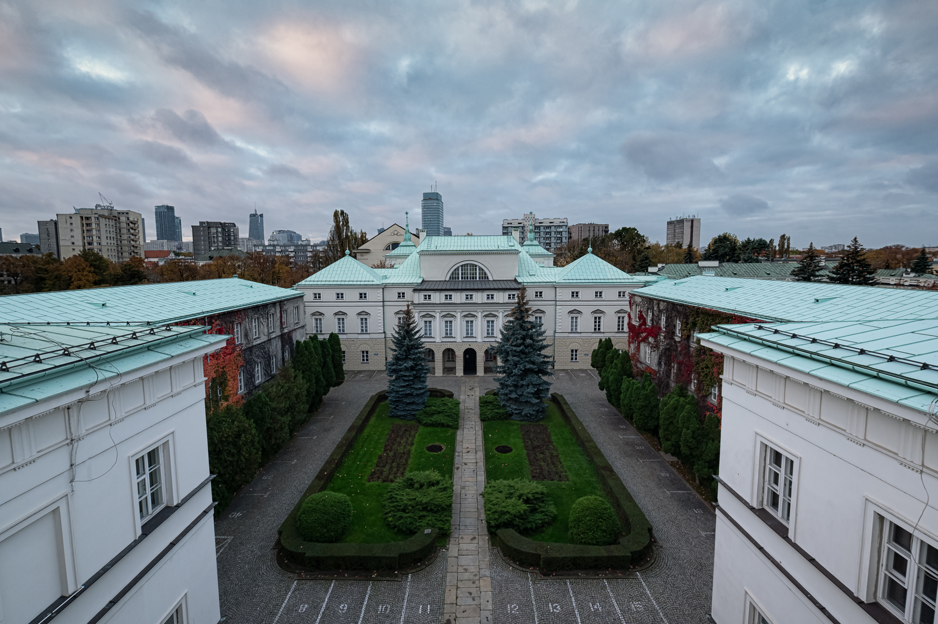
Poprawa komunikacji z pacjentami głuchymi i z niepełnosprawnością słuchu w placówkach medycznych
Michał Mazur
kierownik projektu Dostępność Plus dla AOS

Slide 2
Niesłyszący pacjent w placówce medycznej
Trudnością jest komunikowanie się i dotarcie do informacji, która dostępna jest jedynie drogą głosową.
Każda z grup osób niesłyszących komunikuje się w inny sposób.
Dla osób z niepełnosprawnością słuchu zwykle nie jest problemem dotarcie na wysokie piętro budynku, w którym nie ma windy. Zajęcie miejsca w poczekalni też zwykle nie jest uciążliwe.

Slide 3
Zgodnie obowiązującymi przepisami, każdy pacjent będący osobą ze szczególnymi potrzebami ma prawo do otrzymania informacji o rodzaju i zakresie świadczeń udzielanych przez placówkę, prawach pacjenta oraz swoim stanie zdrowia w zrozumiały dla niego sposób. To uprawnienie pacjenta ze szczególnymi potrzebami dotyczy wszystkich placówek ochrony zdrowia, niezależnie od ich formy prawnej
Co mówią przepisy prawa?

Slide 4
Bariery w otoczeniu względem osób z niepełnosprawnością słuchu
Cyfrowe
Akustyczne
Komunikacyjne
Poznawcze
1
2
3
4

Slide 5
zapewnienie tłumacza języka migowego online (abonament, w rejestracjach)
Rozwiązania dla osób z niepełnosprawnością słuchu w projektach D+ dla zdrowia/AOS
zakup pętli indukcyjnych mobilnych i stacjonarnych – do rejestracji i gabinetów lekarskich
zakup systemów FM do rejestracji
szkolenie personelu medycznego z PJM

Slide 6
szkolenia personelu z komunikacji/obsługi OzN, w tym z osobami słabosłyszącymi
zapewnienie alternatywnych środków komunikacji (poczta elektroniczna, SMS, MMS, komunikatory internetowe, chatboty, formularze kontaktowe)
Rozwiązania dla osób z niepełnosprawnością słuchu w projektach D+ dla zdrowia/AOS
dostosowanie rejestracji m.in. obniżone lady, dobre oświetlenie
opracowanie procedur obsługi pacjentów z niepełnosprawnościami, w tym osób słabosłyszących

Slide 7
zapewnienie informacji o zakresie działalności placówki w PJM w formie pliku wideo
Rozwiązania dla osób z niepełnosprawnością słuchu w projektach D+ dla zdrowia/AOS
zapewnienie napisów/audiodeskrypcji w materiałach multimedialnych
zakup interkomów, wyświetlaczy gabinetowych i rejestracyjnych (multimedialnych)
zakup piktogramów informacyjnych, oznaczeń np. gabinetów, toalet

Slide 8
Efekty
blisko 1200 przeszkolonych pracowników szpitali i POZ z komunikacji z OzN
272 dostosowane placówki podstawowej opieki zdrowotnej
78 dostosowanych szpitali
min. 362 placówki AOS, które poprawią dostępność dla OzN do 2028 roku

Slide 9
Inne działania
szkolenia centralne dla placówek AOS/Grantobiorców z obsługi osób ze szczególnymi potrzebami
poradnik o dostępności placówek medycznych i komunikacji opracowany we współpracy z BRPP
platforma komunikacji o dostępności dla placówek medycznych
(e-learning, poradniki i inne treści edukacyjne), patronat korporacyjny TVP S.A.
działania własne MZ oraz we współpracy z partnerami zewnętrznymi
tłumacz pjm dla interesantów MZ, tłumacz pjm podczas spotkań w MZ, pętle indukcyjne w MZ, materiały video MZ z tłumaczeniem na pjm

Slide 10
Dziękuję za uwagę

